Slide 1
파 이 썬

Slide 2
02
파이썬 프로그래밍의 기초, 자료형
02-1 숫자형
02-2 문자열 자료형

Slide 3
02-1 숫자형
숫자형(Number)이란?
숫자 형태로 이루어진 자료형
항목 | 파이썬 사용 예
정수 | 123, -345, 0
실수 | 123.45, -1234.5, 3.4e10
8진수 | 0o34, 0o25
16진수 | 0x2A, 0xFF

Slide 4
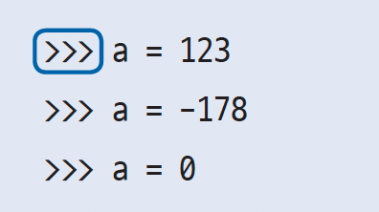
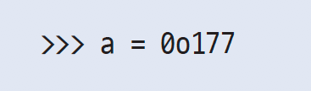
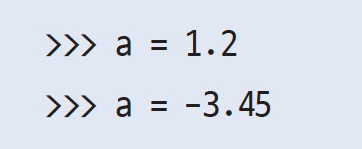
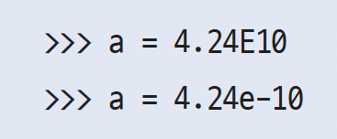
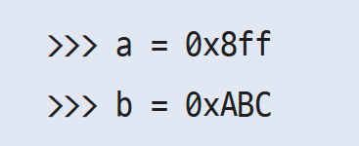
02-1 숫자형
숫자형 사용법
정수형(Integer)
정수를 뜻하는 자료형
실수형(Floating-point)
소수점이 포함된 숫자
8진수(Octal)
숫자 0 + 알파벳 소문자 o 또는 대문자 O
16진수(Hexadecimal)
숫자 0 + 알파벳 소문자 x
※ 컴퓨터식 지수 표현 방식

Slide 5
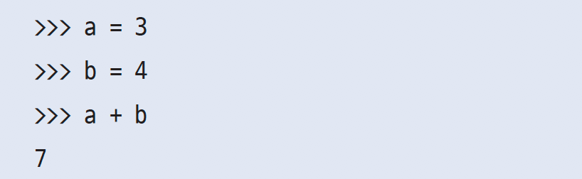
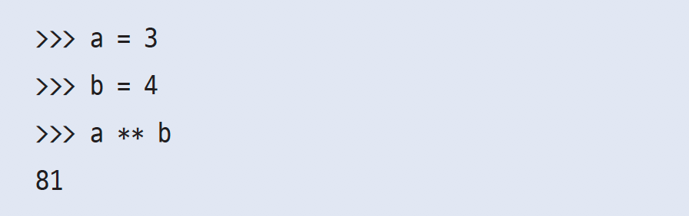
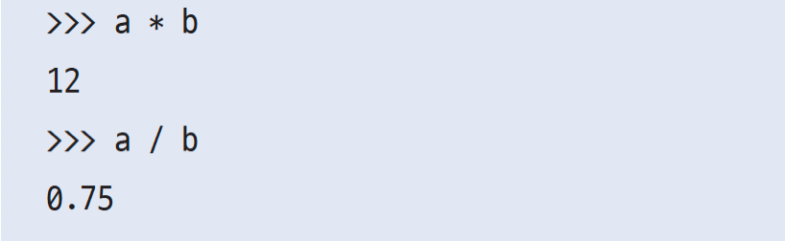
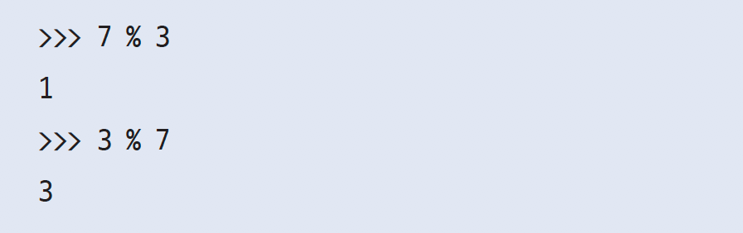
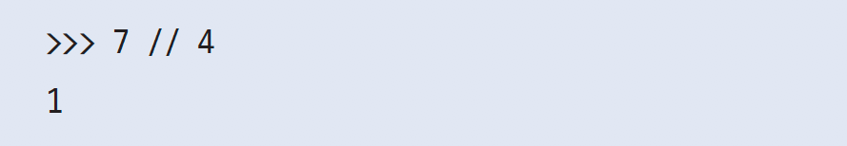
02-1 숫자형
숫자형 활용하기 위한 연산자
사칙연산
// 연산자 : 나눗셈 후 몫 반환
** 연산자 : 제곱
% 연산자 : 나눗셈 후 나머지 반환

Slide 6
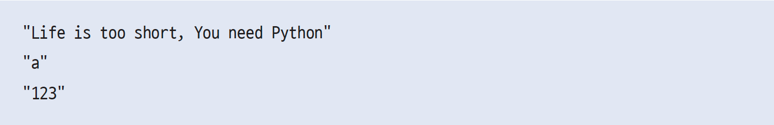
02-2 문자열 자료형
문자열(String)이란?
문자, 단어 등으로 구성된 문자들의 집합

Slide 7
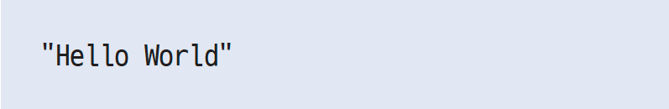
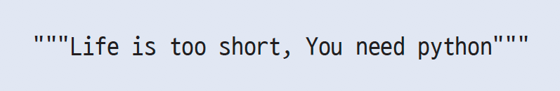
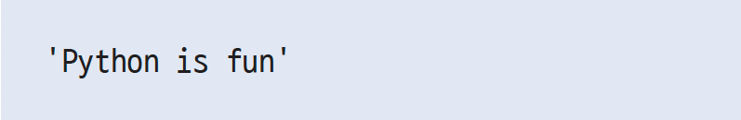

02-2 문자열 자료형
문자열 사용법
문자열 만드는 방법
큰따옴표(“)
작은따옴표(‘)
큰따옴표 3개(“””)
작은따옴표 3개(‘’’)

Slide 8
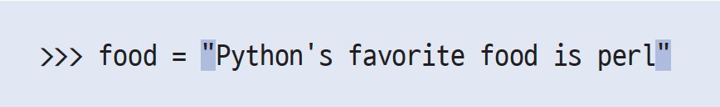
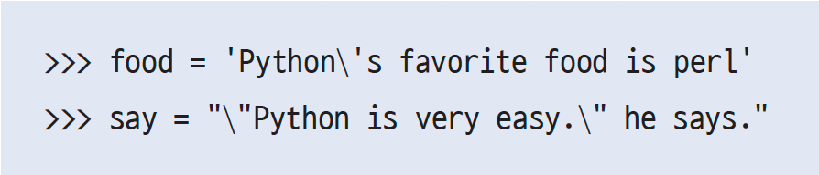
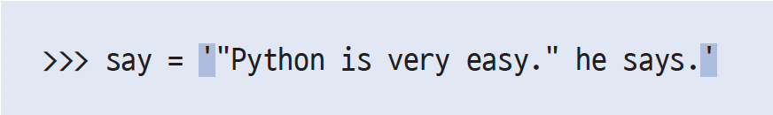
02-2 문자열 자료형
문자열 사용법
문자열 안에 작은따옴표나 큰따옴표를 포함시키기
작은따옴표(‘)
큰따옴표(“)로 둘러싸기
큰따옴표(“)
작은따옴표(‘)로 둘러싸기
백슬래시(\) 활용하기
백슬래시(\) 뒤의 작은따옴표(‘)나 큰따옴표(“)는 문자열을 둘러싸는 기호의 의미가 아니라 문자 (‘), (“) 그 자체를 의미

Slide 9
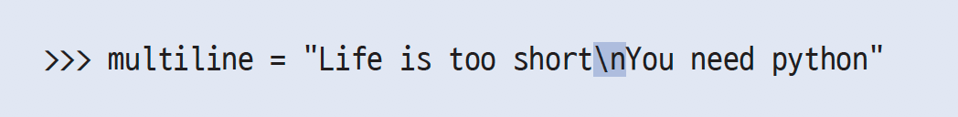
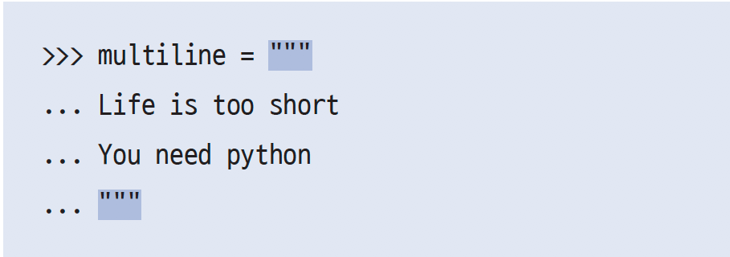
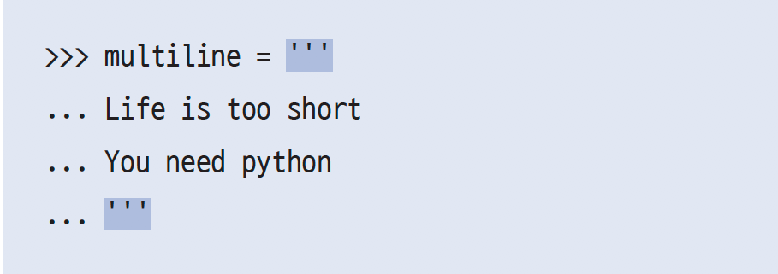
02-2 문자열 자료형
문자열 사용법
여러 줄인 문자열을 변수에 대입하고 싶을 때
이스케이프 코드 ‘\n’ 삽입
작은따옴표 3개(‘’’)
큰따옴표 3개(”””)

Slide 10
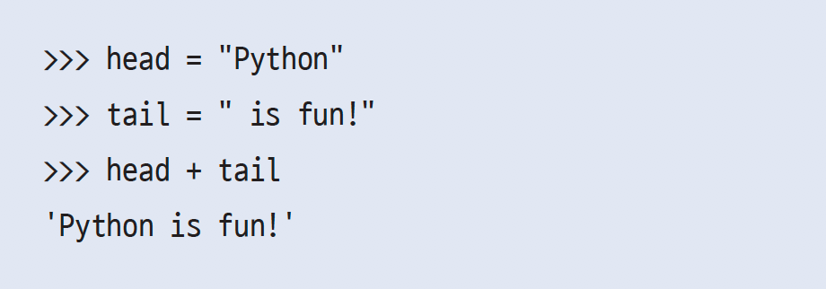
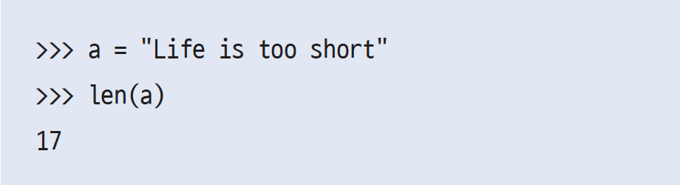
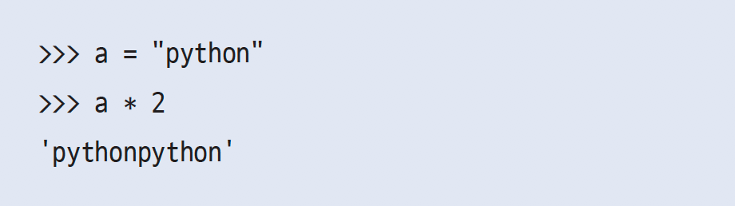
02-2 문자열 자료형
문자열 연산하기
문자열 더해서 연결하기(Concatenation)
문자열 곱하기
문자열 길이 구하기
파이썬 기본 내장 함수 len( )

Slide 11
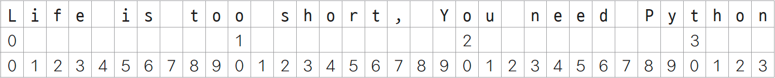
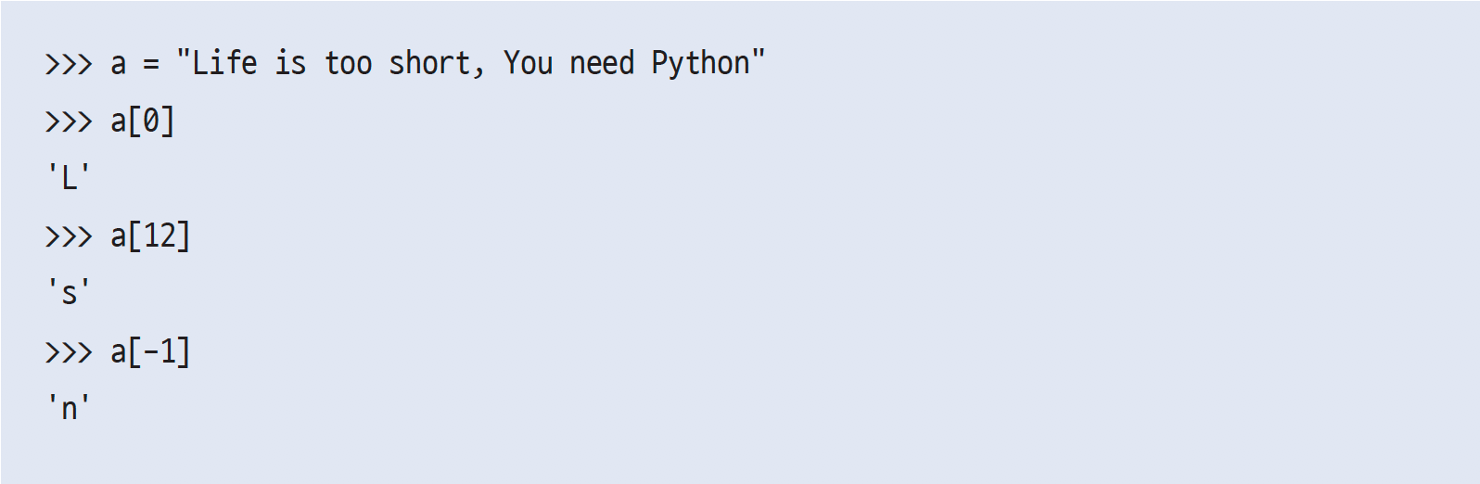
02-2 문자열 자료형
문자열 인덱싱
인덱싱(Indexing)
‘가리킨다’는 의미
파이썬은 0부터 숫자를 셈
a[번호]
문자열 안의 특정 값 뽑아냄
마이너스(-)
문자열 뒤부터 셈

Slide 12
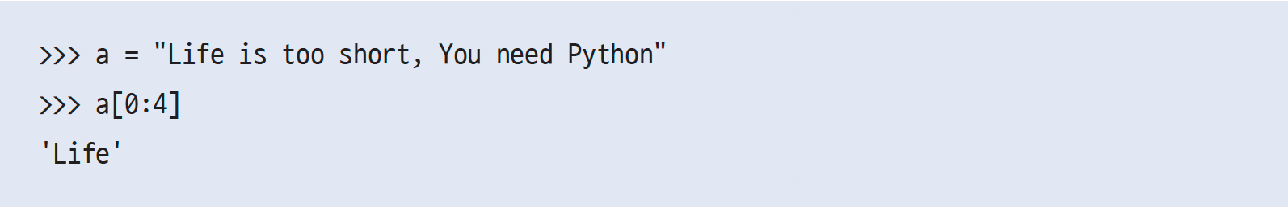
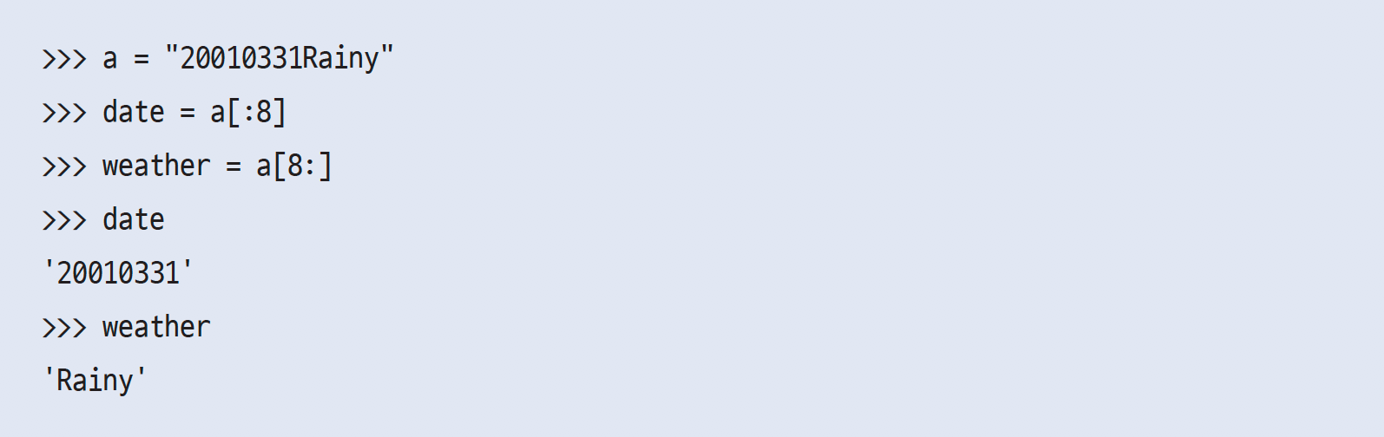
02-2 문자열 자료형
문자열 슬라이싱
슬라이싱(Slicing)
‘잘라낸다’는 의미
a[시작 번호:끝 번호]
시작 번호부터 끝 번호까지의 문자를 뽑아냄
끝 번호에 해당하는 것은 포함하지 않음

Slide 13
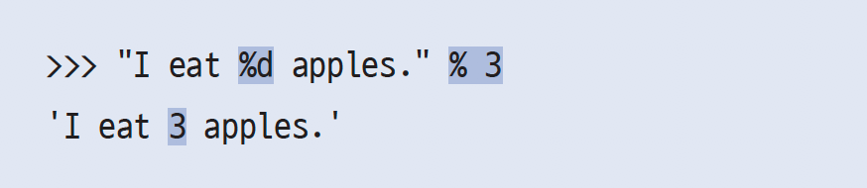
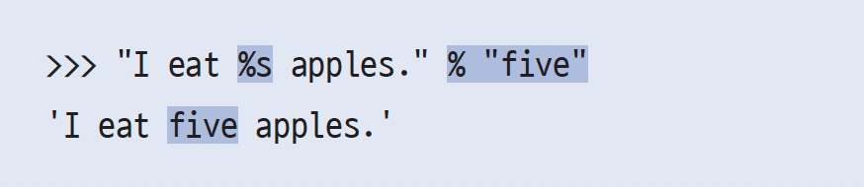
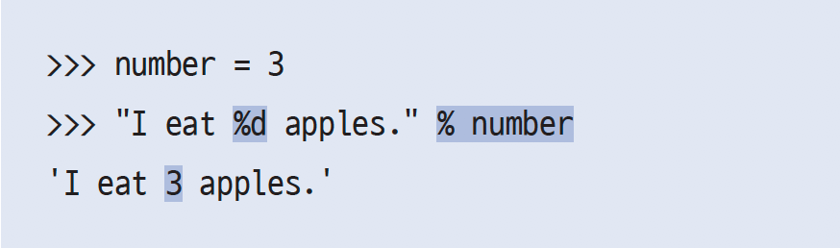
02-2 문자열 자료형
문자열 포매팅
포매팅(Formatting)
숫자 바로 대입
문자열 포맷 코드 %d
문자열 바로 대입
문자열 포맷 코드 %s

Slide 14
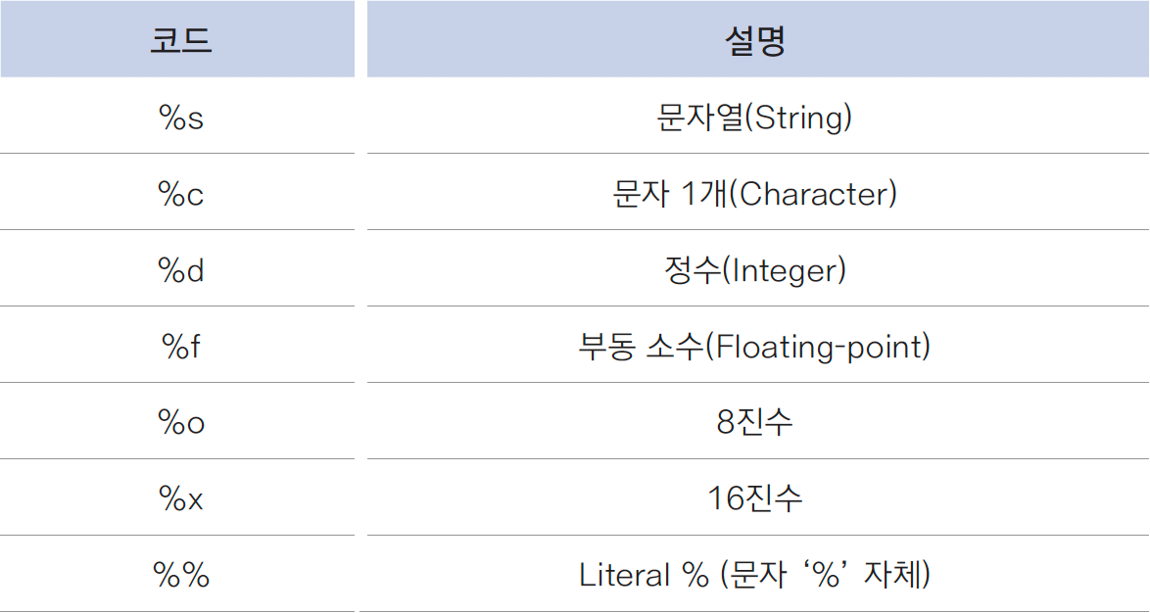
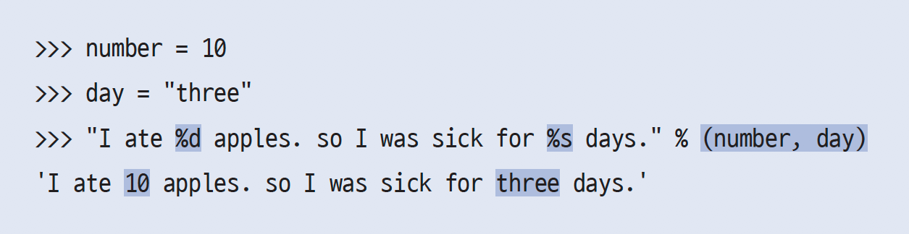
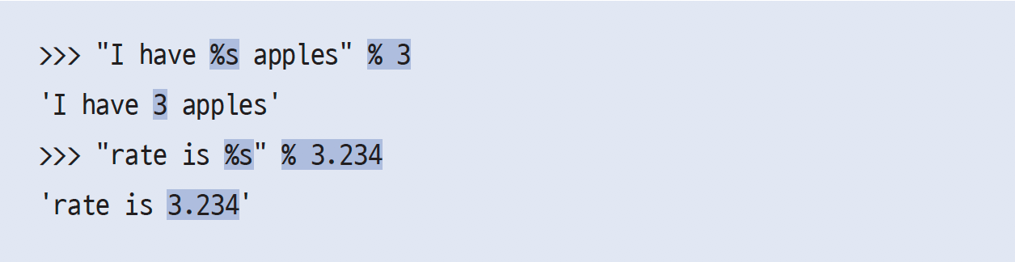
02-2 문자열 자료형
문자열 포매팅
문자열 포맷 코드

Slide 15
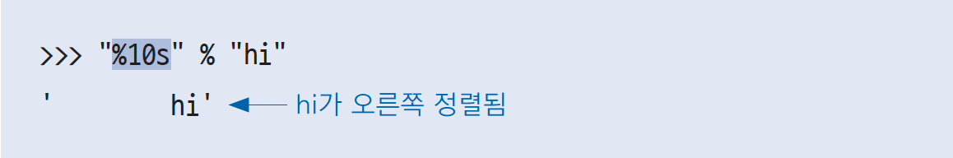
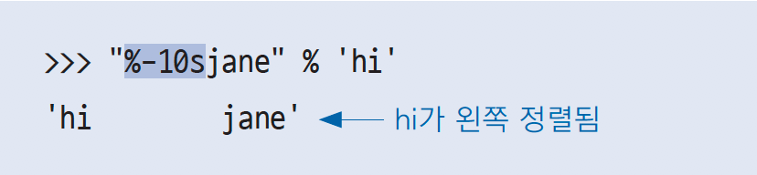
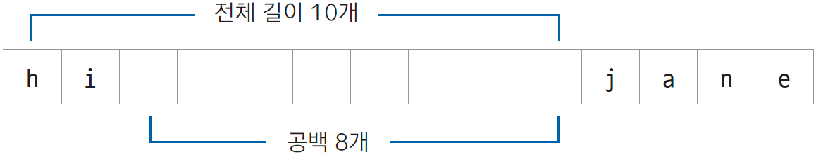
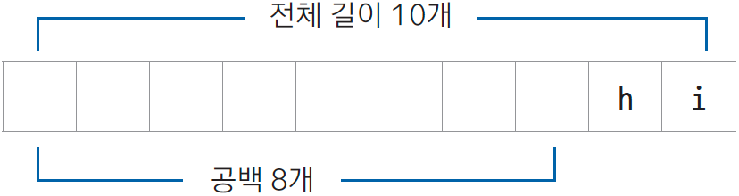
02-2 문자열 자료형
문자열 포매팅
문자열 포맷 코드 활용법
정렬과 공백
%s를 숫자와 함께 사용하면, 공백과 정렬 표현 가능

Slide 16
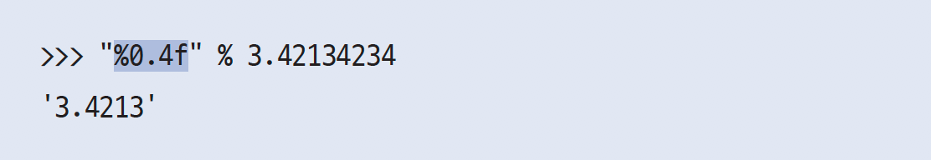
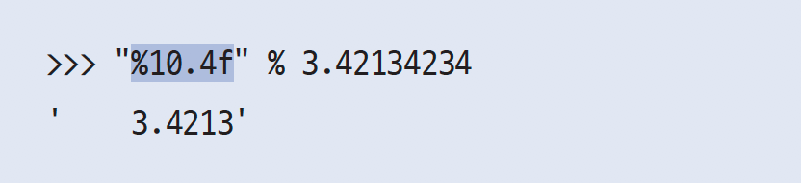
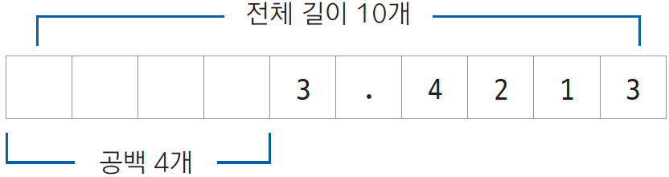
02-2 문자열 자료형
문자열 포매팅
문자열 포맷 코드 활용법
소수점 표현하기
%f를 숫자와 함께 사용하면, 소수점 뒤에 나올 숫자의 개수 조절 및 정렬 가능

Slide 17
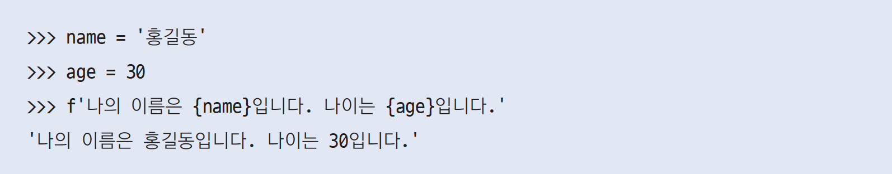
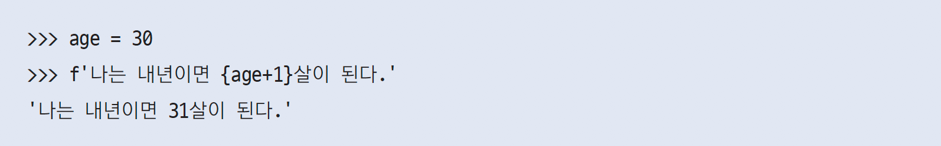
02-2 문자열 자료형
문자열 포매팅
f 문자열 포매팅
파이썬 3.6 버전부터 f 문자열 포매팅 기능 제공
문자열 앞에 f 접두사를 붙이면, f 문자열 포매팅 기능 사용 가능

Slide 18
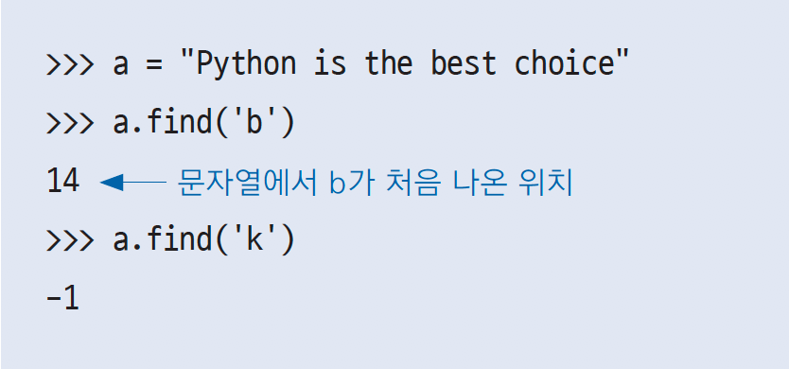
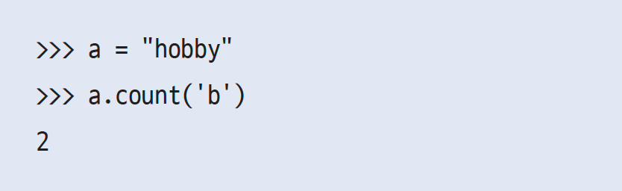
02-2 문자열 자료형
문자열 관련 함수
문자열 자료형이 가진 내장 함수
count( )
문자 개수 세는 함수
find( )
찾는 문자열이 처음 나온 위치 반환
없으면 -1 반환

Slide 19
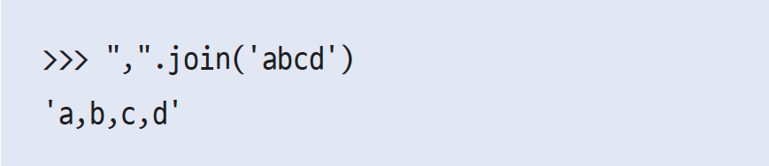
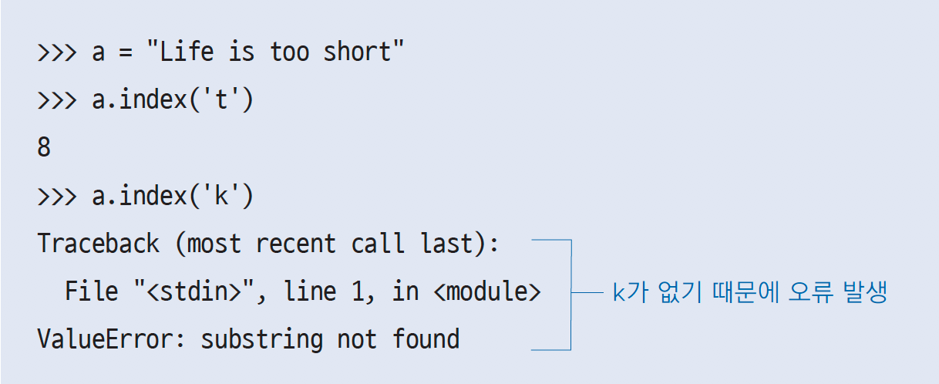
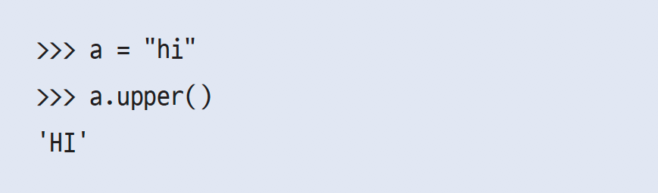
02-2 문자열 자료형
문자열 관련 함수
index( )
find와 마찬가지로, 찾는 문자열이 처음 나온 위치 반환
단, 찾는 문자열이 없으면 오류 발생
join( )
문자열 삽입
upper( )
소문자를 대문자로 변환

Slide 20
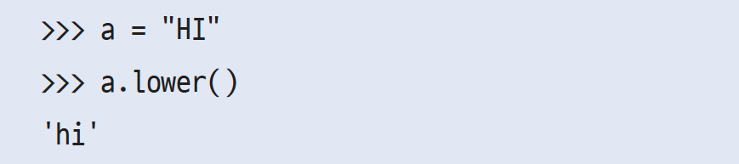
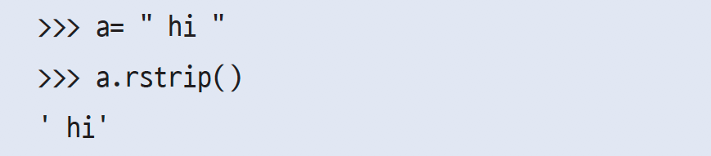
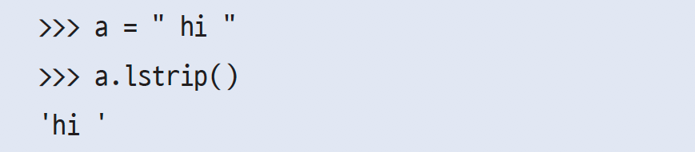

02-2 문자열 자료형
문자열 관련 함수
lower( )
대문자를 소문자로 변환
lstrip( )
가장 왼쪽에 있는 연속된 공백 삭제
rstrip( )
가장 오른쪽에 있는 연속된 공백 삭제
strip( )
양쪽에 있는 연속된 공백 삭제

Slide 21


02-2 문자열 자료형
문자열 관련 함수
replace( )
replace(바뀌게 될 문자열, 바꿀 문자열)
문자열 안의 특정 값을 다른 값으로 치환
split( )
공백 또는 특정 문자열을 구분자로 해서 문자열 분리 분리된 문자열은 리스트로 반환됨

Slide 22



02-3 자료형의 값을 저장하는 공간, 변수
변수란?
파이썬에서 사용하는 변수는 객체를 가리키는 것이라고 할 수 있음
객체 = 자료형과 같은 것을 의미하는 말
a, b, c를 변수라고 함
변수 선언 방법
=(assignment) 기호 사용
변수 생성 규칙
영문자와 숫자, 밑줄 문자로 이루어짐
중간에 공백이 들어가면 안됨
첫글자는 영문자 또는 밑줄문자, 숫자X
대소문자 구별
ex) sum _count number_of_pictures
2nd_base (X) money# (X)

Slide 23


02-4 연산자
수식과 연산자
수식(expression) : 피연산자들과 연산자의 조합
연산자(operator): 연산을 나타내는 기호
피연산자(operand): 연산의 대상이 되는 값
사칙연산
나눗셈의 결과(정수)
나눗셈의 몫(실수)

Slide 24


02-4 연산자
지수계산 : ** 연산자
>>> 2 ** 7
128
복합연산자
연산자 우선순위

Slide 25

02-4 연산자
연산자 우선순위(계속)

Slide 26

실습 1
# 프로그램 실행 결과 확인
>>> print("반갑습니다. 파이썬!")
>>> print('저는 파이썬을 좋아 합니다.')
>>> print(2*3/10)
>>> print("9*8은",9*8,"입니다.")
>>> print("안녕! “+3 )
>>> print("안녕! "*3)
>>> print("100" + "200")
>>> print(100 + 200)
오류 메시지 시작
오류가 발생한 줄 번호
파이썬이 잘못된 부분이라고 생각하는 것

Slide 27
실습 2
>>>9/2
>>>9//2
>>>9%2
>>>8*9
>>>num = 8*9
>>>print(num)
>>>num1 = 9/2
>>>num2 = 9//2
>>>print(num1 + num2)
>>> result = “num1 + num2 는 %f입니다." % (num1+num2)
>>>print(result)
>>>result=result.replace("5.500000","5.50") #%.2f
>>> pin = '881120-1068234‘ #주민번호
>>> yymmdd = pin[:6]
>>> num = pin[7:]
>>> print[yymmdd] #년월일 출력
>>> print[num] #뒷부분 나머지 숫자 출력
>>> print(pin[7]) #성별 구분 숫자 출력
>>> str1 = input("문자열을 입력하시오 : ")
문자열을 입력하시오 : python

Slide 28



연습문제
1. 주민번호 입력을 받은 후 성별을 나타내는 숫자 출력
2. 연도, 월, 일을 입력 받아서 화면에 출력하기
3. 문자열 변경 a:b:c:d → a#b#c#d
1) replace 함수 사용
2) split와 join을 사용
4. 입력받은 문자열의 처음 2글자와 마지막 2글자 합치기
5. 입력한 문자열 뒤에 “하는 중” 붙이기
6. 사용자가 입력한 기호에 문자열 입력하기
연도 : 2020
월 : 12
일 : 25
→ 오늘은 2020년 12월 25일 입니다.

Slide 29
감사합니다
“Life is too short,
You need Python!”
인생은 너무 짧으니,
파이썬이 필요해!

